Slide 1
Организационный конструктор
«Создание гибких и адаптивных систем взаимодействия любой сложности с непрерывной обратной связью»
Ковнацкий Артём
«ВЕЧЕИЗМ»
Адресуемые проблемы:
Неэффективность взаимодействия
Дисбаланс сложных систем
Сложности коллективных задач
Адаптация и обратная связь

Slide 2
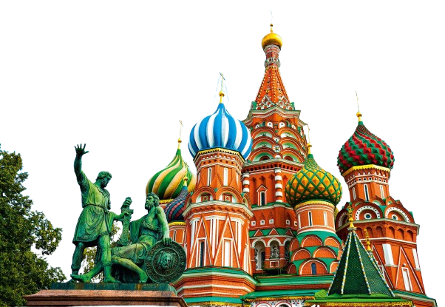
Организационный конструктор
На примере России…
«Создание гибких и адаптивных систем взаимодействия любой сложности с непрерывной обратной связью»
Ковнацкий Артём
«ВЕЧЕИЗМ»
Адресуемые проблемы:
Неэффективность взаимодействия
Дисбаланс сложных систем
Сложности коллективных задач
Адаптация и обратная связь

Slide 3

план
Кто
Кому
Зачем
Куда
Как
Что
Итог

Slide 4
кто
«Национальной науки нет, как нет национальной таблицы умножения; что же национально, то уже не наука»
А. П. Чехов
Обо мне

Slide 5
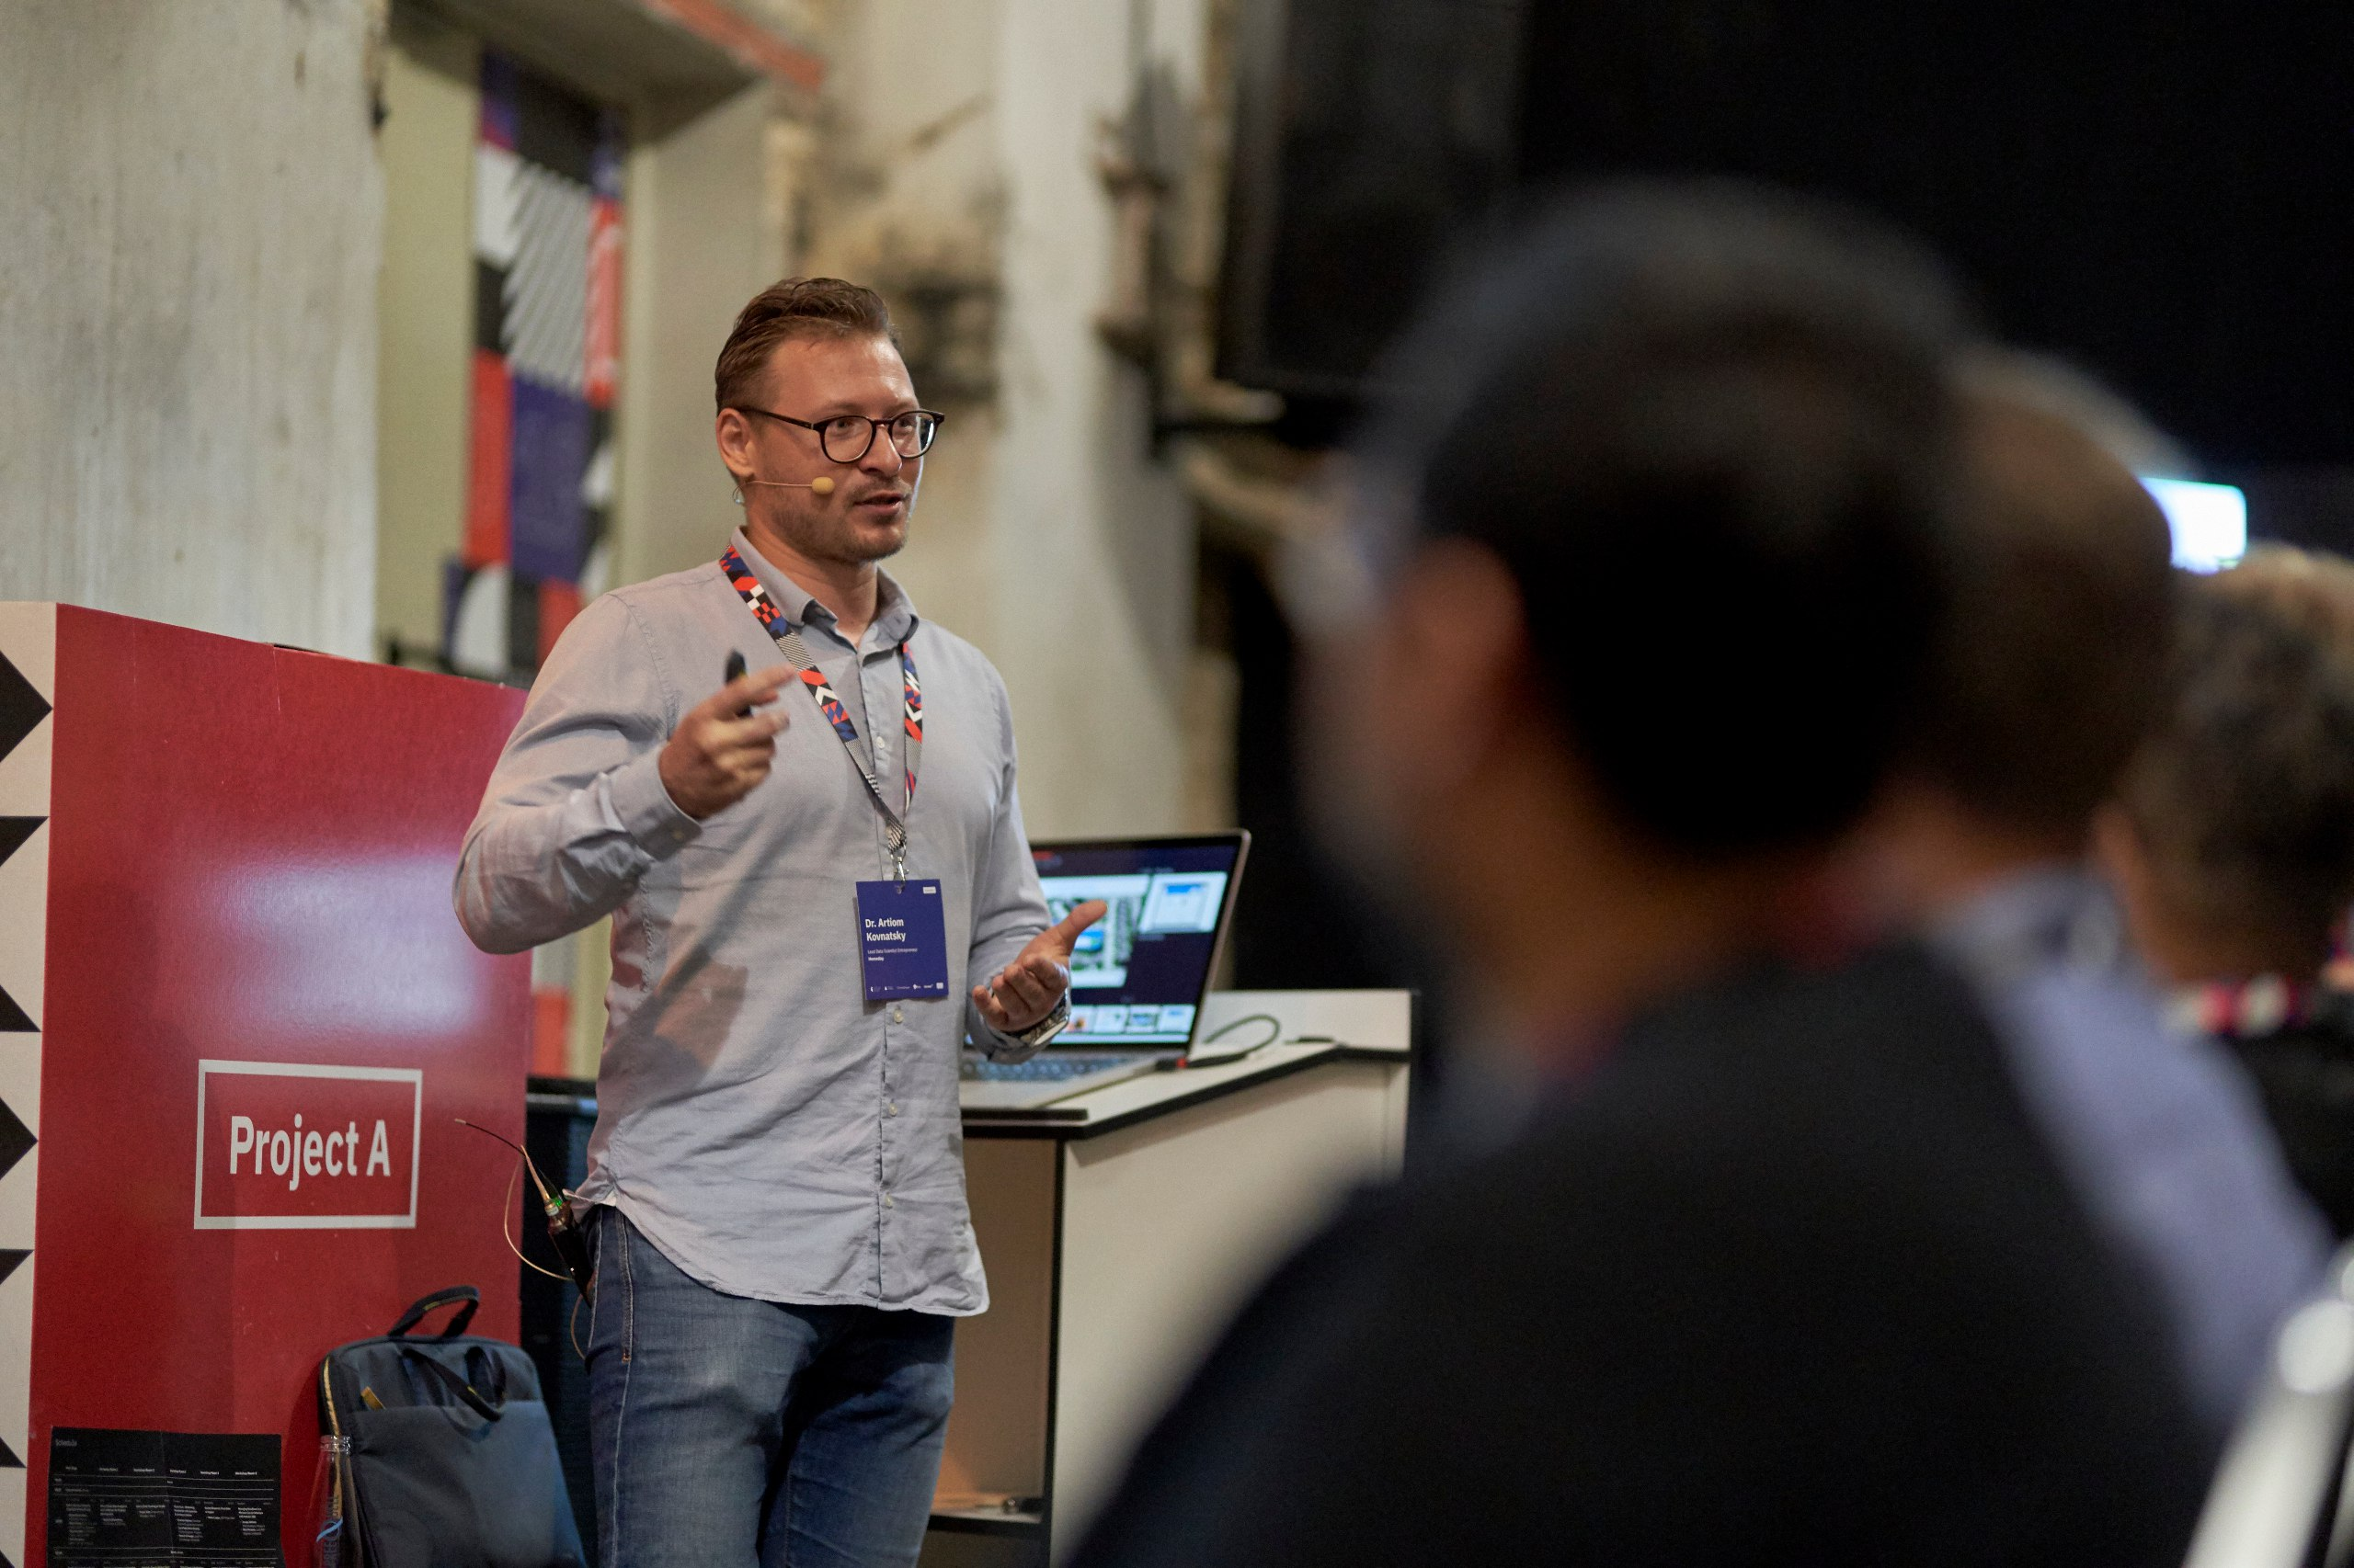

кто
Ковнацкий Артём
Специалист по данным
Математик — «Системщик»
«Плаватель в глубины» (философ неформально)
Подробнее: www.artiomkovnatsky.com

Slide 6
кому
«Жизнь — это дар немногих многим, тех, кто знает и умеет, тем, кто не знает и не умеет»
А. Модильяни
Для кого предложенное может быть интересным

Slide 7
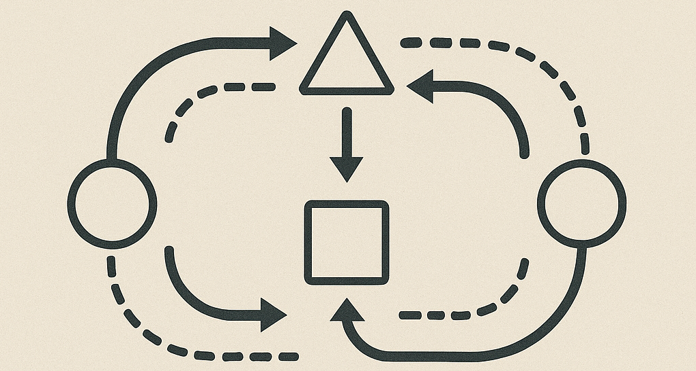
кому
Государственный сектор:
Правительство, Чиновники
Лидеры
Патриоты
Бизнес-сообщество:
Бизнесмены, Предприниматели
Филантропы
Общественные деятели и мыслители:
Визионеры
Философы, Просветители, «Мирское духовенство»
Широкая аудитория и специалисты:
Обыватели
Менеджеры, Работники
«Художники»

Slide 8
зачем
«Люди ищут удовольствия, бросаясь из стороны в сторону, только потому, что чувствуют пустоту своей жизни, но не чувствуют ещё пустоты той новой потехи, которая их притягивает»
Б. Паскаль
Почему предложенное может быть вам интересно

Slide 9
зачем
Для Обывателей:
Больше свободного времени и рост благосостояния.
Возможность влиять на решения и активно участвовать.
Для Фирм с «долей»:
Эффективное управление и развитие моделей с долевым участием.
Для Менеджеров:
Повышение мотивации и вовлеченности команд.
Для Работников:
Автоматизация как помощник, а не замена.
Для «Художников»:
Свобода для творчества через автоматизацию рутины.

Slide 10
зачем
Для Философов:
Рост благосостояния и устранение социальных барьеров.
Возрождение осмысленного диалога и появление новых форм сотрудничества.
Для «Мирского духовенства»:
Повышение актуальности вопросов «высшего порядка» в повседневной жизни.
Для Просветителей:
Высвобождение ресурсов в обществе для развития.
Возможность внедрять ценности через организационные структуры.

Slide 11
зачем
Для Предпринимателей - Бизнесменов :
Повышение конкурентоспособности и возможность трансформации рынков (например, в банковской сфере).
Привлечение и удержание лучших талантов.
Увеличение гибкости, адаптивности и выживаемости компаний.
Рост производительности через вовлеченность и осмысленность сотрудников.
Уменьшение социального напряжения
Для Предпринимателей -Филантропов:
Создание компаний, приносящих выгоду всем слоям общества.
Сокращение социального неравенства.
Фокус на устойчивом развитии и "обучении ловить рыбу", а не просто "дарении".

Slide 12
зачем
Для Правительства:
Создание условий для конкуренции за таланты.
Повышение устойчивости и само регуляции системы — фундамент для стабильности в условиях будущих изменений.
Мощный аргумент для решения демографического кризиса.
Для Визионеров:
Возможность возглавить мировой тренд в организационном строительстве (DAO, doola).
Для Патриотов:
Создание мощной идейной альтернативы "Западу" — своего будущего.
Мощный аргумент для проецирования влияния за пределами России.
Для Чиновников:
Увеличение финансовых потоков.
Возможность открыто договориться о большей и стабильной зарплате.
Сокращение объема работы при сохранении зарплаты благодаря автоматизации.
Для Лидеров:
Возглавить мировой тренд в организационном строительстве.
Значительное повышение эффективности.

Slide 13
куда
«Справедливость, братство и семейные ценности»
✨🤝 Мы — «семья» 🏡👨‍👩‍👧‍👦
«Вектор» — куда ведёт предложенное решение

Slide 14
куда
«Каждый житель России должен получать выгоду от ресурсов страны (а не "1%")»
Справедливость
Братство
Семейные ценности

Slide 15
куда
«Каждый житель России должен получать выгоду от ресурсов страны (а не "1%")»
✨🤝 Мы — «семья» 🏡👨‍👩‍👧‍👦
Справедливость
Братство
Семейные ценности

Slide 16
куда
«Стыдно "ездить на яхте", если другие "члены семьи" (пенсионеры и т.д.) перебиваются»
✨🤝 Мы — «семья» 🏡👨‍👩‍👧‍👦
Справедливость
Братство
Семейные ценности

Slide 17
куда
Нужна "критическая масса" — "10 праведников", готовых добровольно поделиться хотя бы "1%"
✨🤝 Мы — «семья» 🏡👨‍👩‍👧‍👦
Справедливость
Братство
Семейные ценности

Slide 18
куда
Нужна "критическая масса" — "10 праведников", готовых добровольно поделиться хотя бы "1%"
Стремление к обществу, где:
→ Исчезают социальные барьеры
→ Возрождается традиция осмысленного диалога
→ Появляются новые формы сотрудничества
Справедливость
Братство
Семейные ценности

Slide 19
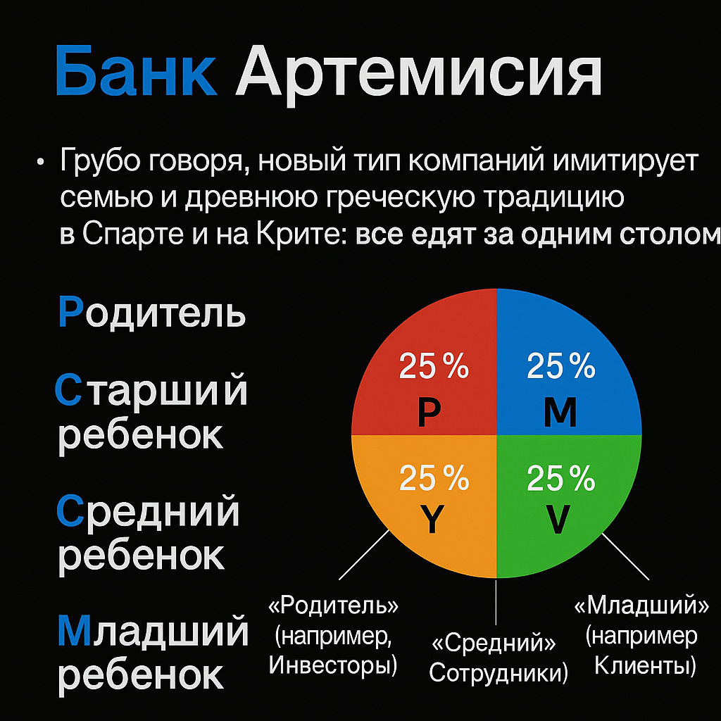
куда
Нужна "критическая масса" — "10 праведников", готовых добровольно поделиться хотя бы "1%"
Возможное управление «общими» ресурсам-проектами через
«Семейные модели взаимодействия»

Slide 20
Куда и как
«Каждый житель России должен получать выгоду от ресурсов страны (а не "1%")»
Возможные роли и структура участия в общих проектах/компаниях:
Родители (Государство):
Доля: 25%
Особое право: Право вето
Старш. братья-сёстры («Владельцы»):
Доля: 25%
Голосов: 3
Сред. братья-сёстры («Работники):
Доля: 25%
Голосов: 3
Млад. братья-сёстры («Жители государства»):
Доля: 25%
Голосов: 3

Slide 21
Куда и как
«Каждый житель России должен получать выгоду от ресурсов страны (а не "1%")»
Предлагаемая модель: "Лайт-реприватизация"
Частичная "национализация": Применяется к предприятиям, использующим общий труд или добывающим ресурсы.
Справедливое распределение:
Нынешние владельцы получают 25% от текущего дохода.
При несогласии, закон гарантирует 25% состояния наследникам после кончины (для безбедного существования).
Выгоды и Рационал:
Минимизация конфликтов, удовлетворение интересов владельцев.
Снижение социальной напряженности и рост общего благосостояния.
Мощный аргумент для проецирования влияния за пределами России.
Простота выплат: Дивиденды и другие выплаты осуществляются через «ГосУслуги».

Slide 22
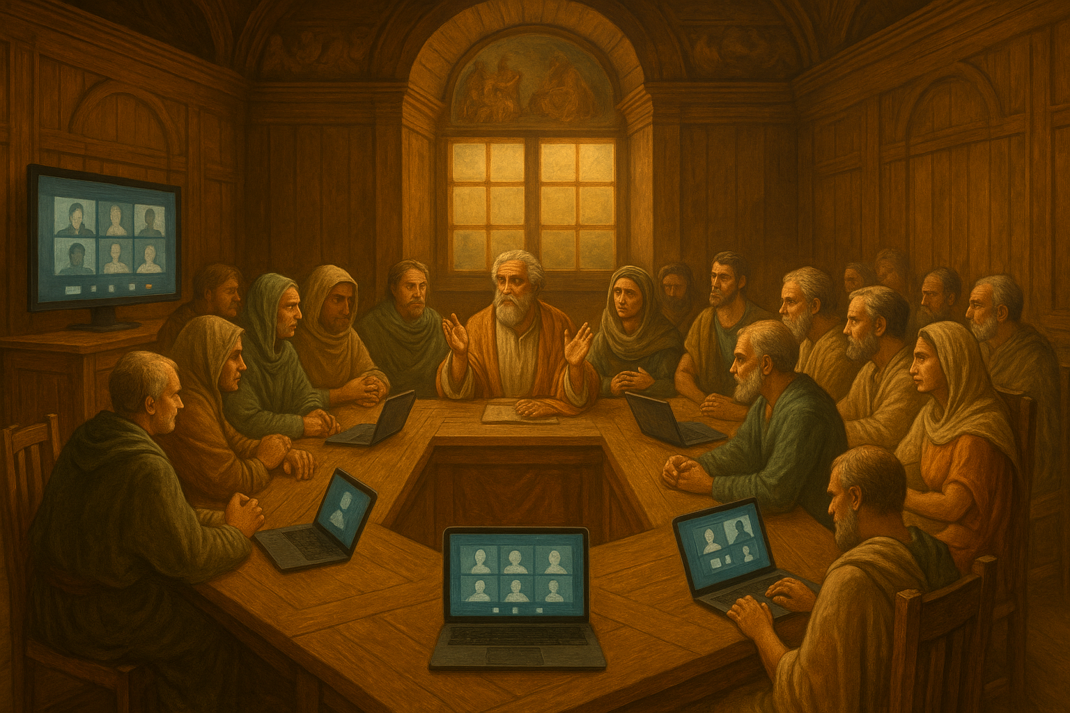
Куда и как
«Каждый житель России должен получать выгоду от ресурсов страны (а не "1%")»
Создание «стола переговоров»:
Равноправный диалог представителей разных социальных групп.
Формирование культуры конструктивного обсуждения.
Развитие навыков совместного поиска решений через проектную работу.

Slide 23
как
«Создание гибких и адаптивных систем взаимодействия любой сложности с непрерывной обратной связью»
Вечеизм: «Орг. конструктор»

Slide 24
Как
«Вечеизм: Организационный Конструктор»
«Интеграция принципов древнего Вече и греческих Сисситий в цифровое пространство»:
Новая парадигма взаимодействия, альтернативная существующим системам
Основан на принципах DAO (Децентрализованных Автономных Организаций), расширяя их возможности
Инструмент для быстрого создания и развития таких платформ

Slide 25
Как
«Вечеизм: Организационный Конструктор»
«Интеграция принципов древнего Вече и греческих Сисситий в цифровое пространство»
Расширяет возможности DAO, и doola.
Создание и управление любыми юр. лицами в «один-клик»
Сочетание реальных встреч и цифровых собраний на блокчейн-платформе.
Общие проекты, где успех каждого зависит от вклада всех участников.

Slide 26
Как
«Вечеизм: Организационный Конструктор»
«Интеграция принципов древнего Вече и греческих Сисситий в цифровое пространство»
DAO (Децентрализованные Автономные Организации):
DAO — это организации, управляемые кодом и коллективным принятием решений, без центрального руководства.
Они обеспечивают прозрачность и автоматизацию через блокчейн.

Slide 27
Как
«Вечеизм: Организационный Конструктор»
«Интеграция принципов древнего Вече и греческих Сисситий в цифровое пространство»
doola:
Это платформа, которая упрощает создание и управление юридическими лицами в США для глобальных предпринимателей.
Она позволяет быстро регистрировать компании и управлять их документацией.

Slide 28
Как
«Вечеизм: Организационный Конструктор»
«Интеграция принципов древнего Вече и греческих Сисситий в цифровое пространство»
«Вечеизм» — как эволюция
Основа: Децентрализованные принципы DAO и юридическая эффективность doola.
При этом расширяет их в сторону управляемой централизации и иерархии.
Развитие: Расширение в сторону управляемой централизации и иерархии.
Применимость: Адаптирован под Российскую юрисдикцию.

Slide 29
Как
«Вечеизм: Организационный Конструктор»
«Интеграция принципов древнего Вече и греческих Сисситий в цифровое пространство»
«Вечеизм» — как эволюция
Быстрое создание и управление юридически "заземленными" компаниями, договорами и любыми иерархическими структурами на блокчейне.
Сочетает гибкость и прозрачность децентрализации с управляемостью и стабильностью централизованных систем.

Slide 30
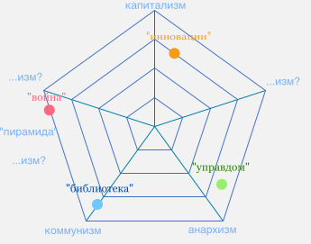
Как
«Вечеизм: Организационный Конструктор»
«Интеграция принципов древнего Вече и греческих Сисситий в цифровое пространство»
«Вечеизм» — как эволюция
Мощный и адаптивный инструмент для организационного строительства с непрерывной обратной связью.
Поддержка различных юрисдикций и эффективное трансграничное взаимодействие.

Slide 31
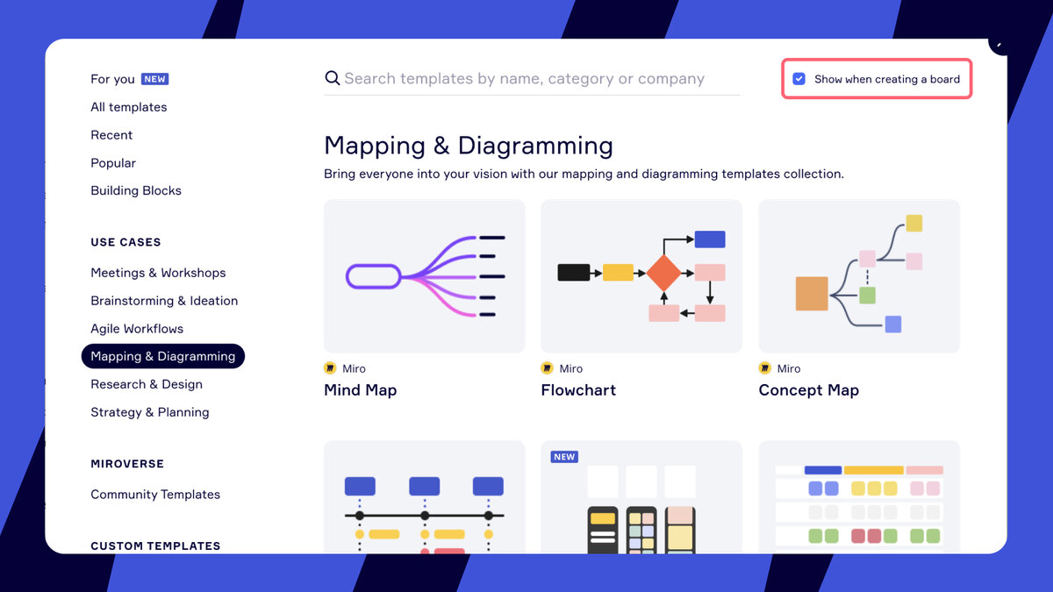
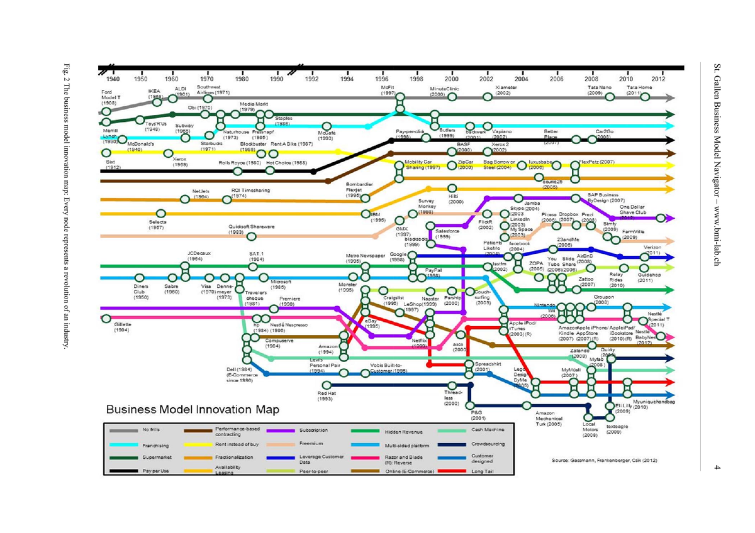

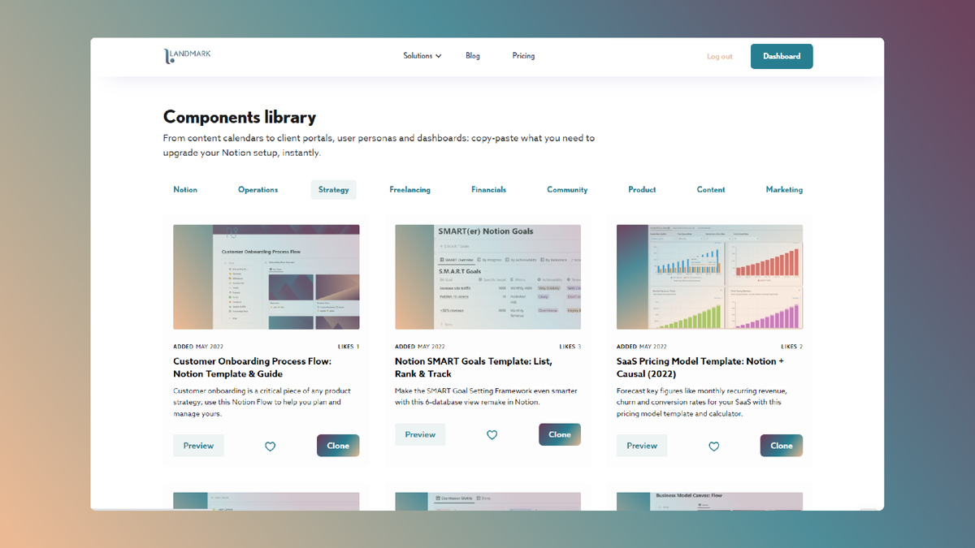
Как
«Вечеизм: Организационный Конструктор»
«Интеграция принципов древнего Вече и греческих Сисситий в цифровое пространство»

Slide 32
что
«Каждый житель России должен получать выгоду от ресурсов страны (а не "1%")»
Ключевые выгоды

Slide 33
Что
«Централизованная — децентрализация»
Прозрачность и доверие:
Полная прозрачность всех операций (открытый и закрытый блокчейн)
Уменьшение социального напряжения
Гибкость и скорость:
Мгновенное создание и управление юридическими структурами («в один клик»)
Непрерывная обратная связь для быстрой регулировки и балансировки сложных систем (почти-автоматически, с возможностью ручного вмешательства)
Быстрое тестирование, масштабирование и внедрение новых форм взаимодействия с долями участия для всех

Slide 34
что
«Коллективные когнитивные — производственные задачи»
Инновации и Опыт:
Быстрое создание и адаптация организационных «шаблонов» (с юридической силой)
Децентрализованные инновации с мгновенным доведением до руководства
ИИ и автоматизация как помощники, а не заменители
Контроль и Унификация:
Унификация межрегиональных взаимодействий
Целевые инвестиции через «Дигитальный рубль» с полным контролем
Управление и распределение дивидендов через «ГосУслуги»

Slide 35
что
«Задаём тренды и предлагаем альтернативу Миру»
Лидерство и Конкурентоспособность:
Мощный аргумент для проецирования влияния за пределами России
Мощный аргумент для решения демографического кризиса
Возглавить мировой тренд в организационном строительстве (DAO, doola)
Привлечение и удержание талантов
Гибкость стартапа: ускоренное тестирование гипотез и сбор обратной связи
Предложение проверенных альтернатив существующим моделям взаимодействия
Рост эффективности, производительности, вовлечённости и инноваций
Снижение социального напряжения

Slide 36
итог
Ключевые выводы

Slide 37
итог
Создание и управление любыми юр. лицами в «один-клик».
Гибридные собрания: реальные встречи и цифровые на блокчейн-платформе через «ГосУслуги».
Совместные проекты, где вклад каждого ведет к общим решениям и успеху.

Slide 38
итог
Актуальность: Основа для реализации решения уже заложена (ГосУслуги, электронные подписи), что делает наше видение крайне актуальным.
Глобальный потенциал: Открываются новые возможности для высокоэффективного внутри- и трансграничного взаимодействия.
Синергия: Цифровизация усиливает человеческий ресурс, высвобождая его потенциал, а не заменяя.
Стратегическая безопасность: Закрытый блокчейн обеспечивает эффективность и безопасность в критически важных областях, таких как оборона.

Slide 39
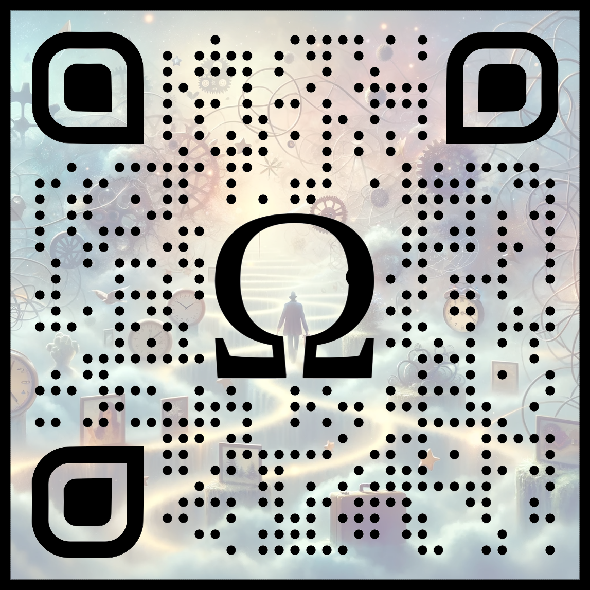
Спасибо

Slide 40
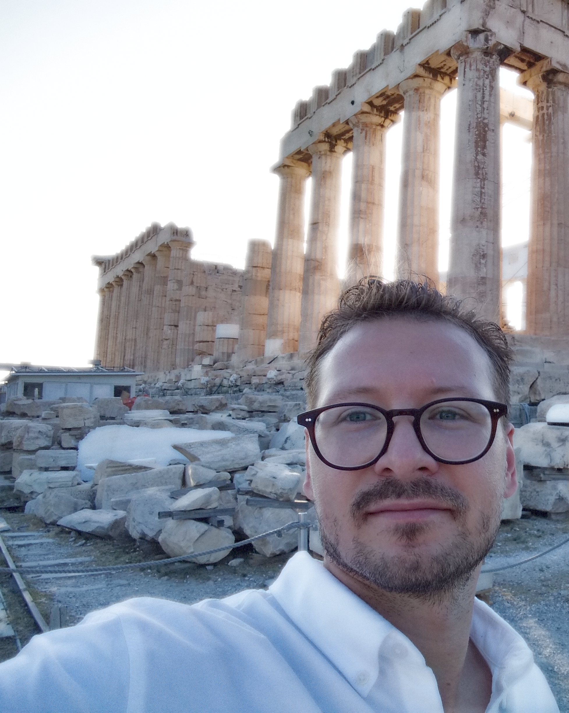
зачем
Специалист по данным:
Видеть реальную практическую реализацию и работу решения.
Математик — «Системщик»:
Балансировать сложные системы.
Совмещать кажущиеся противоположности: иерархию с адаптивностью и быстрой обратной связью.
«Плаватель в глубины» (философ неформально):
Создавать систему, уменьшающую социальную напряженность.
Строить работающую альтернативу существующим мировым моделям.
Объединение практичности и духовности.

